Slide 1



TRƯỜNG TIỂU HỌC QUẢNG TIÊN
CHÀO MỪNG QUÝ THẦY CÔ
VỀ DỰ GIỜ THĂM LỚP
Môn Tự nhiên và Xã hội lớp 3
BÀI 1: HỌ HÀNG VÀ NHỮNG NGÀY KỈ NIỆM CỦA GIA ĐÌNH (T3)
Giáo viên:……………………………………
Lớp: 3

Slide 2



Slide 3
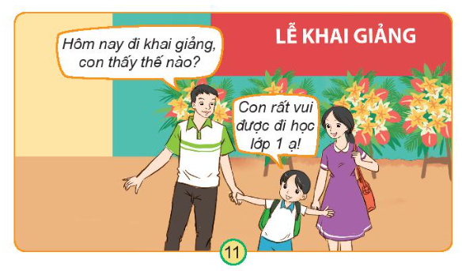
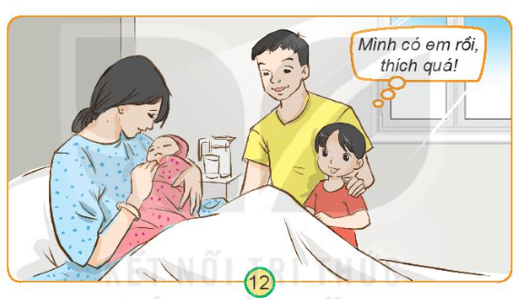
Thứ……ngày…..tháng…..năm…….
TỰ NHIÊN VÀ XÃ HỘI
Bài 1: HỌ HÀNG VÀ NHỮNG NGÀY KỈ NIỆM CỦA GIA ĐÌNH (T3)
1. Quan sát các hình về gia đình Minh và cho biết sự kiện nào đã diễn ra?

Slide 4
Thứ……ngày…..tháng…..năm…….
TỰ NHIÊN VÀ XÃ HỘI
Bài 1: HỌ HÀNG VÀ NHỮNG NGÀY KỈ NIỆM CỦA GIA ĐÌNH (T3)
1. Quan sát các hình về gia đình Minh và cho biết sự kiện nào đã diễn ra?
- Sự kiện thứ nhất là ngày khai giảng năm học mới, ngày Minh chính thức đi học.

Slide 5
Thứ……ngày…..tháng…..năm…….
TỰ NHIÊN VÀ XÃ HỘI
Bài 1: HỌ HÀNG VÀ NHỮNG NGÀY KỈ NIỆM CỦA GIA ĐÌNH (T3)
1. Quan sát các hình về gia đình Minh và cho biết sự kiện nào đã diễn ra?
- Sự kiện thứ nhất là gia đình Minh chào đón em bé ra đời (mẹ sinh em bé)

Slide 6
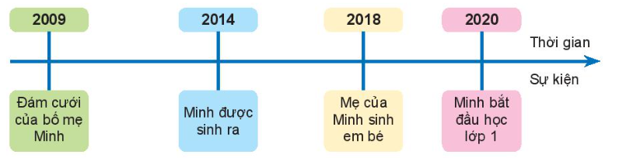
Thứ……ngày…..tháng…..năm…….
TỰ NHIÊN VÀ XÃ HỘI
Bài 1: HỌ HÀNG VÀ NHỮNG NGÀY KỈ NIỆM CỦA GIA ĐÌNH (T3)
2. Quan sát đường thời gian về các sự kiện quan trọng của gia đình Minh và cho biết:
- Tên và tời gian diễn ra các sự kiện đó.
- Thứ tự các sự kiện trên đường thời gian

Slide 7
Thứ……ngày…..tháng…..năm…….
TỰ NHIÊN VÀ XÃ HỘI
Bài 1: HỌ HÀNG VÀ NHỮNG NGÀY KỈ NIỆM CỦA GIA ĐÌNH (T3)
3. Luyện tập:
- Kể về một ngày kỉ niệm hoặc sự kiện quan trọng của gia đình em.
Cùng nhau thảo luận nhóm 2
Ngày kỉ niệm hoặc sự kiện quan trọng của gia đình em: Ngày sinh nhật, ngày gia đình, …

Slide 8
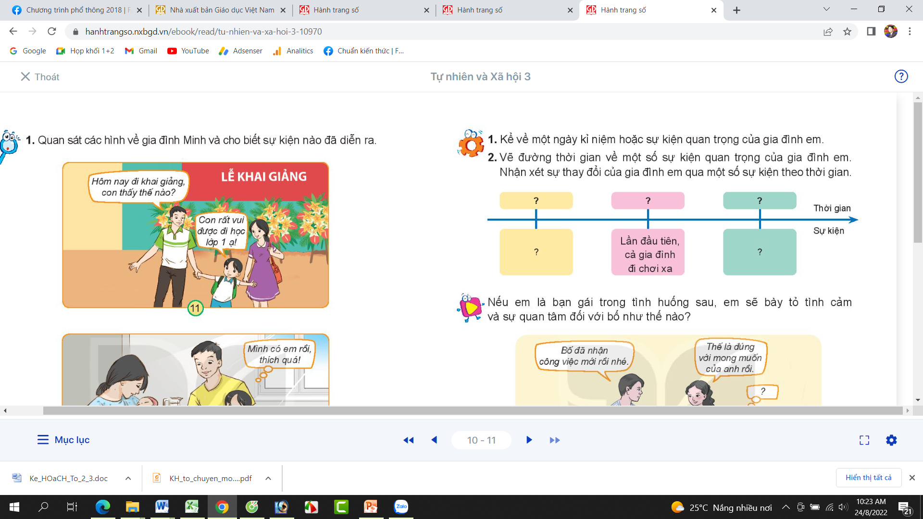
Thứ……ngày…..tháng…..năm…….
TỰ NHIÊN VÀ XÃ HỘI
Bài 1: HỌ HÀNG VÀ NHỮNG NGÀY KỈ NIỆM CỦA GIA ĐÌNH (T3)
3. Luyện tập:
- Vẽ được thời gian về một số sự kiện quan trọng của gia đình em. Nhận xét sự thay đổi của gia đình em qua một số sự kiện theo thời gian.
2014
2018
2020
Ngày em chào đời
Bố được thăng chức,…

Slide 9
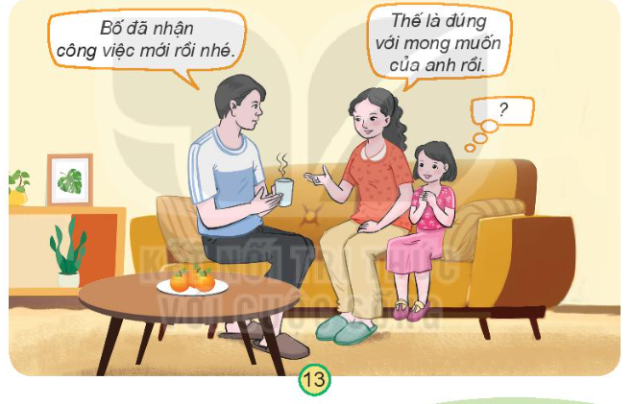
Thứ……ngày…..tháng…..năm…….
TỰ NHIÊN VÀ XÃ HỘI
Bài 1: HỌ HÀNG VÀ NHỮNG NGÀY KỈ NIỆM CỦA GIA ĐÌNH (T3)
4. Vận dụng:
- Nếu em là bạn gái trong tình huống sau, em sẽ bày tỏ tình cảm và sự quan tâm đối với bố như thế nào?
- Tuyệt với quá! Con chúc mừng bố?
- Thế là bố có công việc mới rồi, con chúc mừng bố.

Slide 10
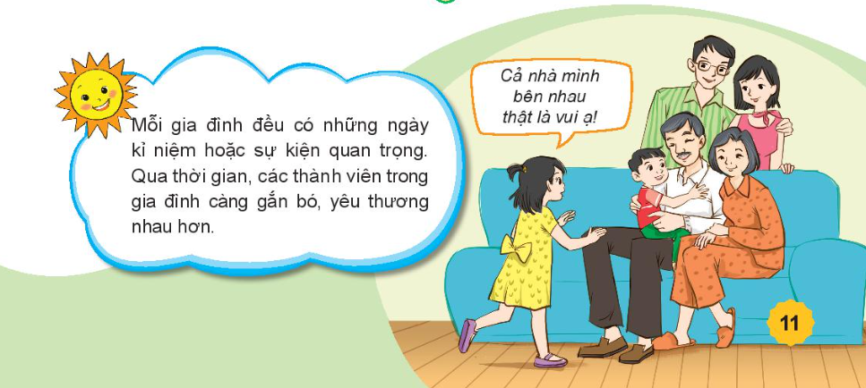
Thứ……ngày…..tháng…..năm…….
TỰ NHIÊN VÀ XÃ HỘI
Bài 1: HỌ HÀNG VÀ NHỮNG NGÀY KỈ NIỆM CỦA GIA ĐÌNH (T3)

Slide 11

XIN CHÂN THÀNH CẢM ƠN
QUÝ THẦY CÔ GIÁO VÀ CÁC EM

